Slide 1

Base de Datos I
Introducción a los Sistemas de Bases de Datos
Lic. en Sistemas de Información
Lic. Patricia Neumann

Slide 2
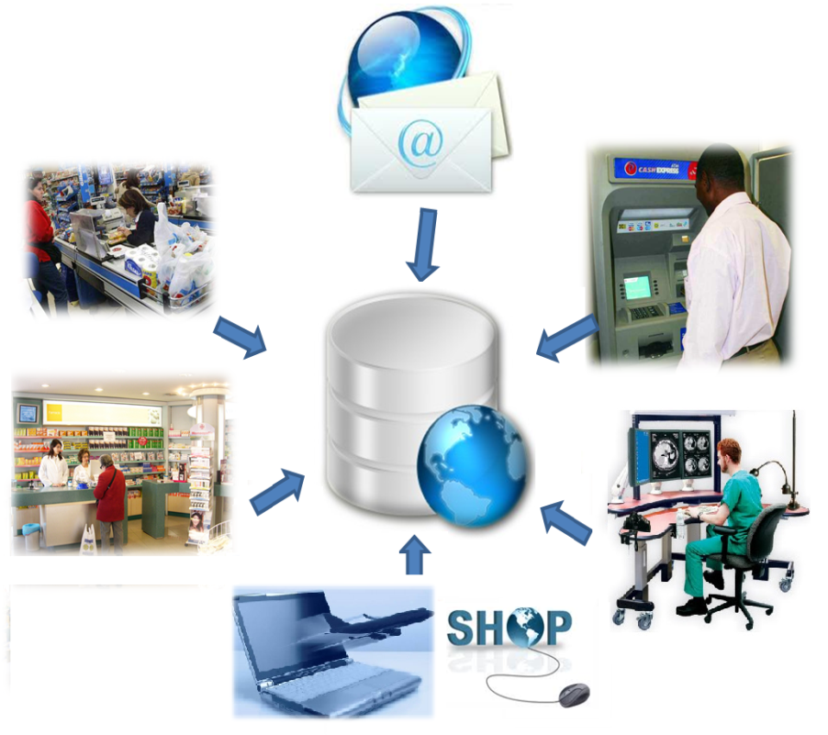
BASES DE DATOS
La tecnología de Base de Datos es un componente esencial de casi todos los sistemas de información
  Sistemas de bancos, compras online, sistemas de salud, reservas (hoteles,
  vuelos, bibliotecas, etc.)
  BD Multimedia (almacenamiento de imágenes, videos, animaciones)
  Sistemas de Información Geográfica (GIS)
  BD de gran capacidad, sistemas de almacenamiento big data, sistemas
  No-SQL, BD para dispositivos móviles, búsquedas web, etc.

Slide 3


¿Qué es una BASE DE DATOS?
Conjunto de datos almacenados en algún medio (como un disco) y usados con diversos propósitos por múltiples usuarios
  Una BD es diseñada, construida y cargada
  con datos para un propósito específico
  Contiene información relevante para una organización
que es clave para la correcta toma de decisiones

Slide 4
Porque surgen las Bases de Datos
  Sistemas de BD:
  Surgieron para solucionar los problemas de los sistemas de archivos
  Capacidades:
    Manejo de persistencia
    Soporte por lo menos de un modelo de datos
    Soporte de un lenguaje de alto nivel que permita manipular y definir la estructura de los datos en forma eficiente → SQL
    Control de acceso → Seguridad
    Evitar inconsistencias al compartir los datos

Slide 5



¿Por qué surgen las BD?
  Debilidades de los sistemas de gestión de archivos
  elementales para el tratamiento de datos y sus interrelaciones, posible redundancia e inconsistencia de datos, problemas en la actualización simultánea, etc.
  utilización mediante programas de aplicación demasiado compleja
  impulsaron el desarrollo de software más sofisticado:
Sistemas de Gestión de Bases de Datos (SGBD)
o DataBase Management Systems (DBMS)
SGBD
BASE DE DATOS
Permiten definir, almacenar y recuperar datos de la BD de manera eficiente
Los mismos datos son compartidos por diferentes usuarios/aplicaciones

Slide 6
Ejemplo
Un agente inmobiliario debería tener un archivo separado por cada propiedad para vender o alquilar, por cada potencial comprador o inquilino, y por cada miembro del staff. Considere el esfuerzo que se requiere para contestar las siguientes preguntas:
  Que propiedades posee para venta con 3 habitaciones, con una determinada sup. en el frente y un garaje?
  Que departamentos tienes para alquilar que se encuentren a 4 km del centro?
  Cual es el precio promedio de alquiler para un departamento de 2 habitaciones?
  Cual es el salario total anual del staff?
  Como fueron los ingresos del ultimo mes, comparados con el proyectado del mes?
  Cual es el ingreso neto mensual esperado para el próximo año fiscal?

Slide 7
Problemas con Sistemas de Archivos
Mantener la información en un Sistema de Archivos supone los siguientes inconvenientes:
  Redundancia e Inconsistencia de Datos
  Dificultad en el Acceso a los Datos
  Aislamiento de Datos
  Anomalias en el Acceso Concurrente
  Problemas de Seguridad

Slide 8

Características de las Base de Datos
Una Base de Datos es un conjunto autodescriptivo de registros integrados
“Una Base de Datos es Autodescritptiva”
  Una base de datos se compone de:
    Datos
    Metadatos o Diccionario de Datos: describen y definen a los datos almacenados.
  Ventajas:
    Genera independencia programa/datos
    Si cambiamos la estructura de la Base de Datos, solo se introduce el cambio en el Diccionario de Datos. Además, se requieren pocos cambios en los programas

Slide 9
Historia de los sistemas de BD
Sistemas en red y jerárquicos
En los ´60 se creó el primer SGBD en red (IDS= Integrated Data Store)
También surgieron Sistemas jerárquicos (IMS= Information Management System, de IBM)
Representación limitada de datos y acceso complejo
Modelo relacional
  1970: Codd (IBM) propone el Modelo de Datos Relacional
  1976-77: Chen presentó el Modelo de Entidades-Relaciones - posteriormente fue extendido
  Desarrollo de SGBD relacionales comerciales (DB2 de IBM, Oracle, Informix, PostgreSQL, …)
  Fines de los ´80: Lenguaje de consultas estructurado (SQL) estándar (desarrollado inicialmente por IBM)
Modelo relacional extendido, orientado a objetos
  Mejoras sobre el modelo relacional puro y lenguajes de consulta
  Extensión de capacidades, tipos de datos y aplicaciones
Nuevas aplicaciones
  BD Multimedia, Información geográfica, warehouses, BD No-SQL, disp. móviles, …

Slide 10



Introducción a los Sistemas de Bases de Datos
Sistemas Gestores de Bases de Datos (SGBD)
Colección de Datos Interrelacionados
Bases de Datos
Conjunto de Herramientas de Software
Manipulación de Datos
Administración de Datos

Slide 11
Características de los SGBD
Capacidad y soporte para:
Control de redundancia (para modelar relaciones entre los datos y mejorar las prestaciones) y evitan riesgo de inconsistencias al compartir la información
Consistencia e integridad de datos: se define la validez de los datos, mediante la especificación de restricciones o reglas que deben verificarse
Accesibilidad a los datos: mediante lenguaje para definición de datos y restricciones, consulta y actualización ocultando detalles de cómo se almacenan y actualizan
Generación de vistas a distinto tipo de usuarios sobre la misma BD
Seguridad y control de acceso: los datos pueden ser compartidos, con posibilidad de distintos permisos a usuarios autorizados
Concurrencia y recuperación: gestión de acceso por distintos usuarios al mismo tiempo sin interferencias y se garantiza la recuperación ante fallas

Slide 12

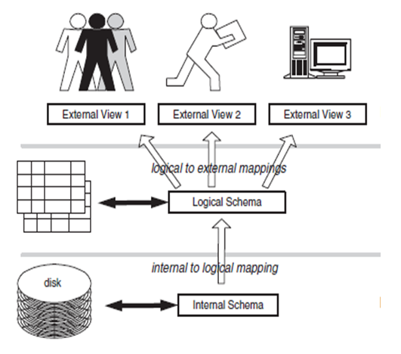
Arquitectura en 3 Niveles
Nivel externo
Descripción de vistas de usuario
Puede haber tantos sub-esquemas de la BD como tipos de usuarios finales
Nivel conceptual
Descripción semántica de los datos, sus relaciones y restricciones
Algunos distinguen un Nivel Lógico: descripción según modelo de datos del SGBD
Nivel interno o físico
Descripción y tipos de datos según un
SGBD particular: tamaño y precisión,
tipos de índices y de estructuras de almacenamiento utilizadas
  de: S.Sumathi, S. Esakkirajan, Fundamentals of Relational Database Management Systems (2007)
Los niveles de abstracción facilitan la independencia de los datos entre un nivel y el superior

Slide 13
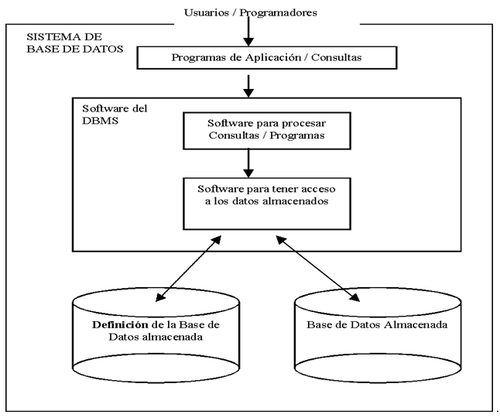

Acceso a los datos
El SGBD transforma una solicitud de usuario
-esquema externo - a una solicitud expresada según el esquema conceptual y garantiza el acceso a los datos almacenados -esquema interno-
catálogo/diccionario de datos/ METADATOS (descripción acerca de los datos)
representación única
e integrada de los datos

Slide 14
¿Cuándo usamos una Base de Datos?
Cuando deseamos mantener almacenado en el tiempo ciertos datos que son de interés. → Persistencia de Los Datos
Cuando deseamos recuperar esa información de una manera practica y eficiente.
Hoy en día, todos somos un registro en alguna Base de Datos.

Slide 15
Tipos de Bases de Datos
Bases de Datos Relacionales
Bases de Datos Orientadas a Objetos
Bases de Datos No Relacionales
Bases de Datos Distribuidas
Big Data
Bases de Datos Jerárquicas
Bases de Datos de Red

Slide 16
Ciclo de Vida de una Base de Datos
Evaluación de Requerimientos
Modelado de Base de Datos
Implementación de la Base de Datos
Carga de Datos
Prueba
Mantenimiento

Slide 17
Usuarios de Bases de Datos
Son aquellos que consumen y manipulan los datos de una Base de Datos.
Diseñadores de Bases de Datos
Diseñador Lógico
Diseñador Físico
Desarrolladores de Aplicaciones
Usuarios Finales
Administradores de Bases de Datos (DBA)
Usuarios Novatos
Usuarios Sofisticados

Slide 18
Usuarios de Bases de Datos
Un tipo especial de usuario el cual tiene el control central de un SGBD, es el denominado Administrador de Base de Datos (DBA)
Entre las funciones de un DBA se encuentran:
  Definición del Esquema
  Definición de la Estructura y del Método de Acceso
  Modificación del Esquema y de la Organización Física
  Concesión de autorización para el acceso a datos
  Mantenimiento Rutinario
    Copias de Seguridad
    Asegurarse de que exista espacio Libre.
    Supervisión y mantenimiento del rendimiento de la Base de Datos. Tunning de Base de Datos

Slide 19
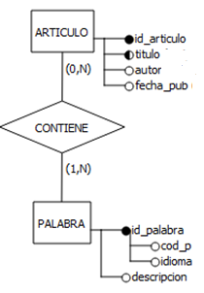
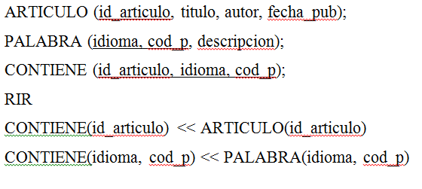
Modelo de Datos
Modelo o Diagrama de Entidades-Relaciones Extendido (DERExt): Representación gráfica de entidades, atributos, relaciones y restricciones
Derivación a un Esquema Lógico Estándar (ELE) basado en el Modelo Relacional, según Reglas de transformación:
  de entidades (Fuertes y Débiles)
  de atributos (identificadores principales y alternativos, simples o compuestos, univaluados, multivaluados, opcionales, obligatorios)
  de relaciones (unarias, binarias y ternarias, con diferentes cardinalidades)
  Reglas de transformación adicionales (agregaciones y jerarquías)
DERExt
Esquema Lógico Estándar - Relacional

Slide 20
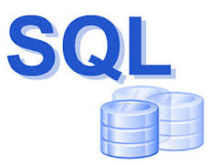
Structured Query Language (SQL)
Lenguaje para definición y manipulación de datos
se desarrolló inicialmente en laboratorios de investigación de IBM
se transformó en estándar en 1986 (SQL-86) y ha tenido numerosas revisiones (SQL:1999 incorporó características relevantes: triggers y OO - otras versiones incorporaron nuevas características)
      Es declarativo: se indica qué datos se requieren, sin especificar cómo
Lenguaje de Definición de Datos (DDL): permite crear y modificar el esquema de la base, tablas, restricciones, vistas, etc.
Lenguaje de Manejo de Datos (DML): permite consultar y actualizar datos (inserción, modificación, eliminación)
Otras posibilidades:
SQL empotrado: Manipulación de datos empotrada desde un lenguaje anfitrión
SQL Procedural: Lenguaje de programación para escribir PSM (Persistent Stored Modules): Triggers, Funciones y Stored Procedures
Lenguajes de 4° Generación (4GL): Generadores de formularios, informes, gráficos

Slide 21
Tipos de Datos
El esquema de base de datos se completa con la definición de los dominios de cada uno de los atributos
PostgreSQL incluye un conjunto considerable de tipos de datos básicos que se adaptan a muchas aplicaciones
Algunos de los tipos de datos más utilizados son:
  integer para números enteros
  numeric para los números decimales
  char/varchar para cadenas de caracteres de longitud fija /variable
  date para fechas, time para horas del día…

Slide 22
FIN

